Slide 1

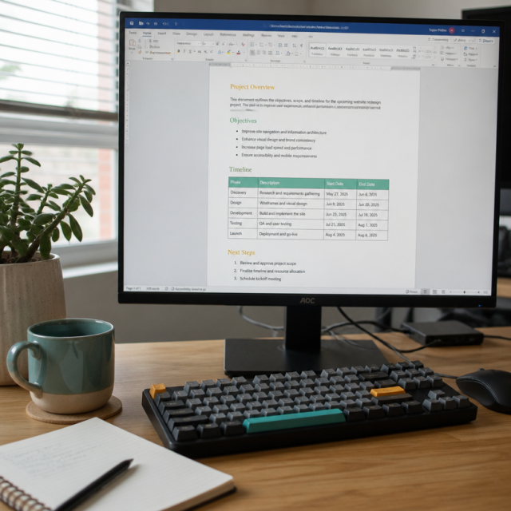
Editor de Textos: Formatação e Estruturação
Domine a produção de documentos técnicos, colaborativos e padronizados no ambiente profissional.

Slide 2
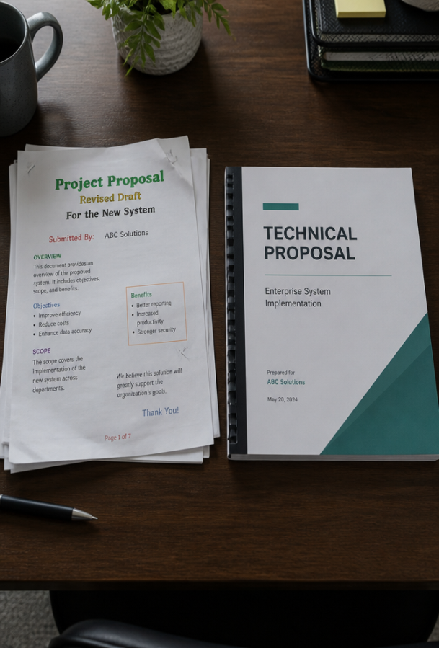
O Impacto do Primeiro Olhar
Um relatório mal formatado destrói a credibilidade de uma ideia brilhante antes mesmo da primeira linha ser lida.

Slide 3

Objetivos da Aula
Nesta aula, você desenvolverá competências essenciais para criar documentos de alto padrão corporativo e acadêmico:
Estruturar páginas ajustando margens, tamanhos e quebras de seção.
Aplicar estilos hierárquicos para gerar sumários automáticos precisos.
Configurar recursos colaborativos, revisão e exportação segura em PDF.

Slide 4

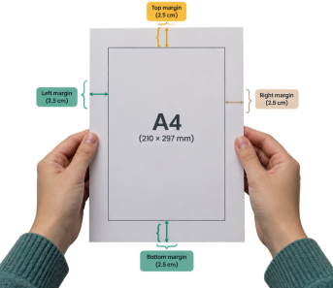
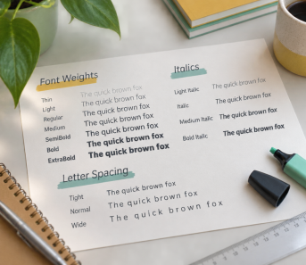
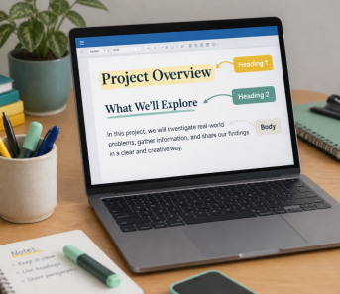
Vocabulário Fundamental
Parágrafo - Bloco de texto delimitado por quebra de linha com espaçamento próprio.
Margem - Espaço de segurança entre o conteúdo e a borda da folha de papel.
Formatação - Ajuste visual de fontes, cores, tamanhos e disposições no texto.
Estilo - Conjunto de formatações pré-definidas para títulos e corpos de texto.

Slide 5

Recapitulação: Segurança e LGPD
CONEXÃO
Na aula anterior, estudamos os pilares da segurança digital (confidencialidade, integridade e disponibilidade) e a LGPD.
Todo documento produzido corporativamente lida com dados sensíveis ou informações proprietárias que exigem controle de acesso rigoroso.
⚠️
Atenção
Informações confidenciais salvas em computadores compartilhados sem proteção ferem diretamente a LGPD.

Slide 6
Quiz: Segurança e LGPD
Qual prática ao redigir um documento digital atende diretamente ao princípio de confidencialidade da LGPD?
1.
Compartilhar o link de edição livre com qualquer pessoa na internet.
2.
Salvar o documento em pastas públicas de computadores compartilhados.
3.
Inserir CPF e dados bancários de clientes no cabeçalho visível do texto.
4.
Remover metadados e proteger com senha relatórios com dados pessoais.

Slide 7
Quiz: Segurança e LGPD
✅
Qual prática ao redigir um documento digital atende diretamente ao princípio de confidencialidade da LGPD?
1.
Compartilhar o link de edição livre com qualquer pessoa na internet.
2.
Salvar o documento em pastas públicas de computadores compartilhados.
3.
Inserir CPF e dados bancários de clientes no cabeçalho visível do texto.
✓
4.
Remover metadados e proteger com senha relatórios com dados pessoais.

Slide 8
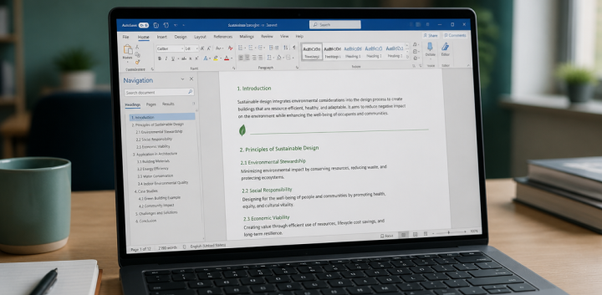
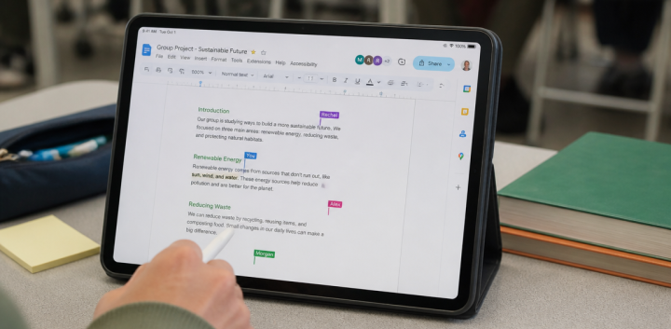
Editores de Texto no Mercado
Microsoft Word
Padrão tradicional na indústria para relatórios técnicos pesados, automações avançadas e macros corporativas.
Google Docs & Web
Foco absoluto em colaboração em tempo real, versionamento instantâneo em nuvem e trabalho ágil em equipe.

Slide 9
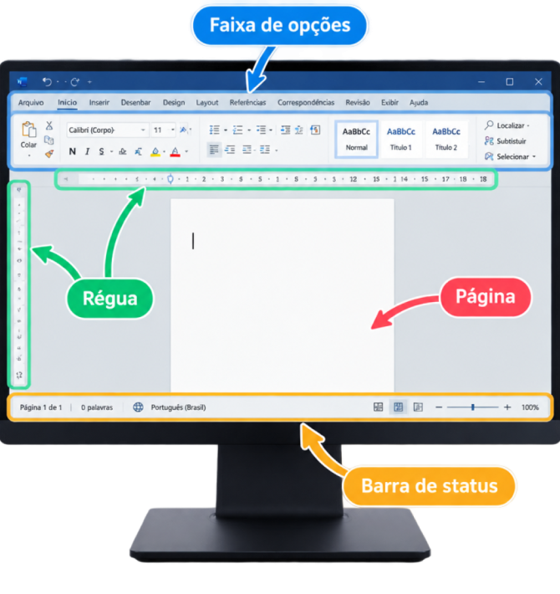
Anatomia da Interface do Editor
Para operar com agilidade, reconheça as áreas do software:
Faixa de opções / Menus: Agrupamento lógico de comandos por tarefas.
Régua e guias: Controle visual de margens e recuos.
Barra de status: Contagem de palavras, idioma e modos de exibição.
🔑
Ponto-chave
A régua horizontal permite inspecionar recuos rapidamente sem abrir janelas extras.

Slide 10
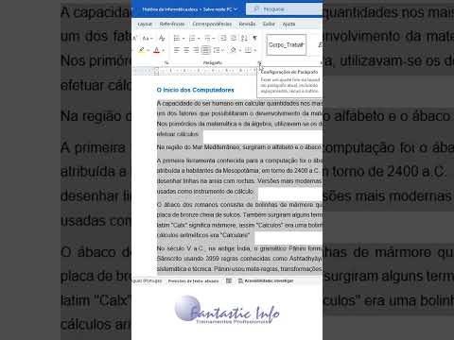
Panorama Geral da Formatação
Vídeo: entenda a distinção entre formatação visual e estrutura semântica.

Slide 11
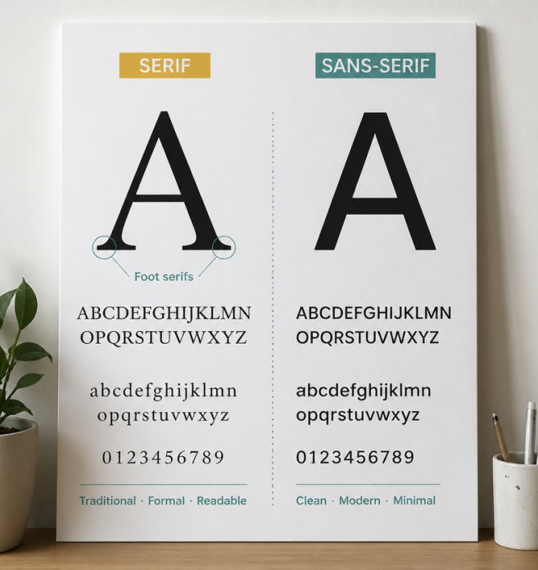
Tipografia e Formatação de Fonte
CONCEITO
A tipografia define o tom e legibilidade:
Família: Serifadas (ex: Times) para impressos; sem serifa (ex: Arial) para telas.
Destaques: Use negrito para termos-chave e itálico para estrangeirismos ou títulos.
⚠️
Atenção
Evite sublinhar; leitores confundem o recurso com hiperlinks.

Slide 12
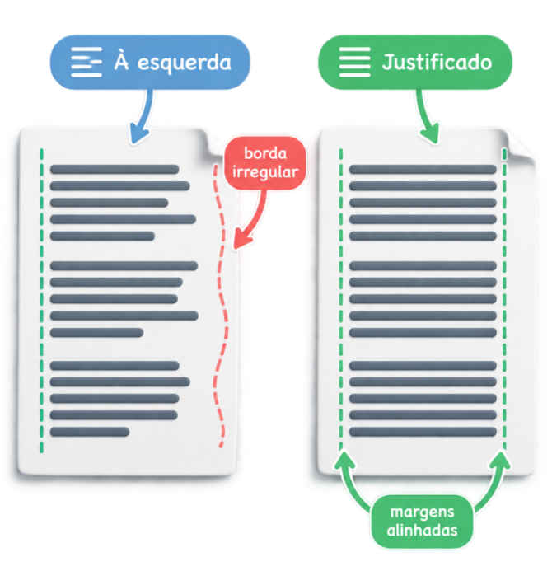
Alinhamento e Fluxo de Leitura
À esquerda: Espaçamento uniforme, ideal para leitura dinâmica.
Justificado: Alinha margens, conferindo sobriedade formal exigida pela ABNT.
Centralizado: Reservado para capas, títulos e legendas.
🧠
Lembre-se
Justificados exigem cuidado para evitar 'rios brancos' entre palavras.

Slide 13
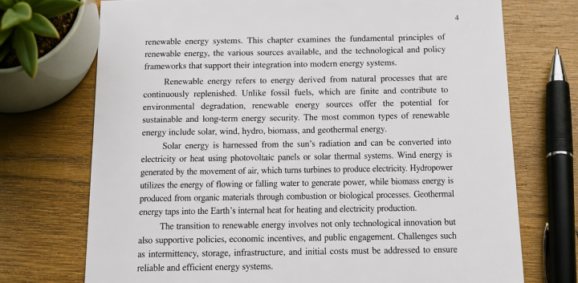
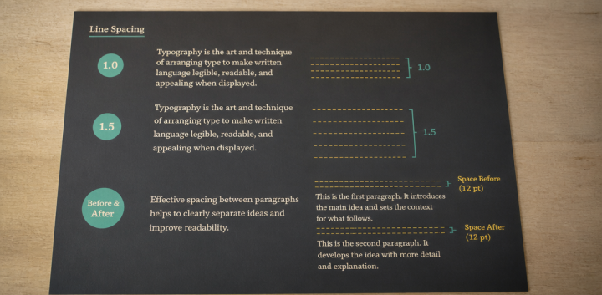
Parágrafos: Recuos e Espaçamentos
Recuo de Primeira Linha
Sinaliza visualmente o início de uma nova ideia sem a necessidade de pular linhas vazias artificiais.
Espaçamento entre Linhas
O espaçamento 1,5 é o padrão formal para relatórios extensos, evitando a fadiga ocular durante a leitura contínua.

Slide 14
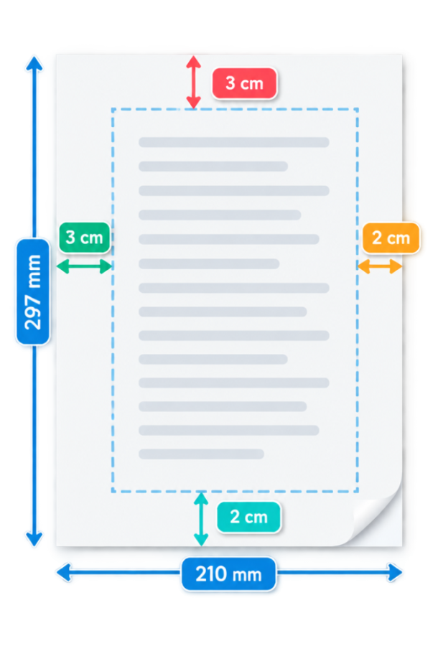
Configuração da Página e Margens
CONCEITO
Defina a geometria da folha antes de redigir:
Tamanho: A4 (210 x 297 mm).
Margens ABNT: Sup/Esq (3 cm), Inf/Dir (2 cm).
Orientação: Retrato (texto) ou Paisagem (tabelas).
🔑
Ponto-chave
Margem esquerda (3 cm) reserva espaço para encadernação ou grampos.

Slide 15
Verificação: Espaçamentos
Para afastar um parágrafo do outro, o método profissional correto é pressionar 'Enter' várias vezes seguidas.
👍 VERDADEIRO
👎 FALSO
🤔 Prepare-se para explicar o seu raciocínio.

Slide 16
Verificação: Espaçamentos
✅
Para afastar um parágrafo do outro, o método profissional correto é pressionar 'Enter' várias vezes seguidas.
✓
👍 VERDADEIRO
👎 FALSO
🔑
Por que é isso?
Deve-se configurar o espaçamento 'Depois' do parágrafo nas propriedades do texto para manter consistência.

Slide 17

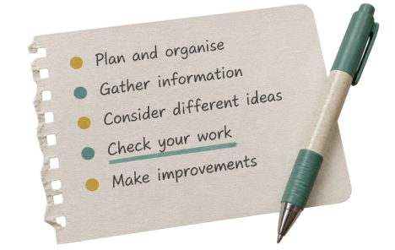
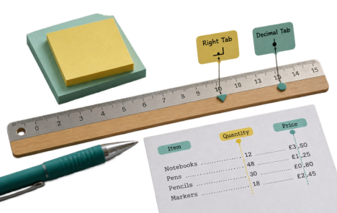
Marcadores, Numeração e Tabulação
Listas Multiníveis - Estruturam tópicos complexos hierarquicamente (ex: 1.1, 1.1.1).
Marcadores Simples - Ideais para listas de itens correlatos e equivalentes.
Paradas de Tabulação - Alinham colunas e preenchimentos usando a tecla Tab.

Slide 18
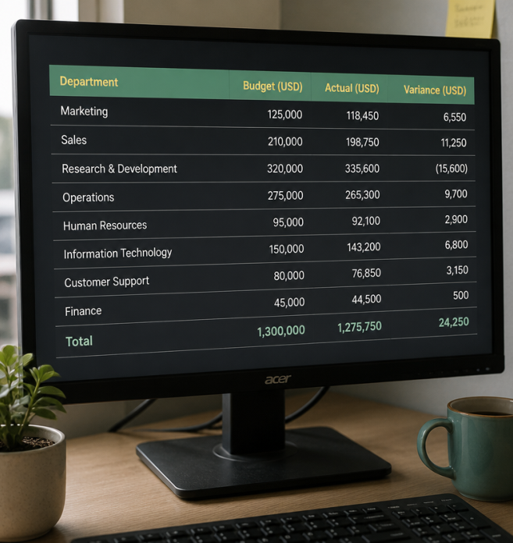
Inserção e Formatação de Tabelas
Tabelas organizam dados com rigor visual:
Cabeçalho: Configure a primeira linha para repetir no topo de novas páginas.
Alinhamento: Textos à esquerda, números à direita ou pela vírgula decimal.
Bordas: Evite grades pesadas; use linhas horizontais sutis.
🔍
Exemplo
Em relatórios ou cronogramas, tabelas limpas reduzem ruídos na comunicação.

Slide 19

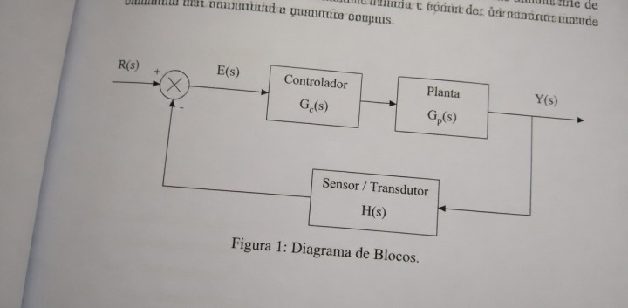
Imagens e Formas no Documento
Disposição no Texto
Ajuste imagens em modo 'Alinhado com o texto' ou 'Quadrado' para manter a estabilidade do layout durante edições.
Legendas e Fontes
Todo elemento gráfico em documento formal exige número, título superior e fonte de procedência na base.

Slide 20
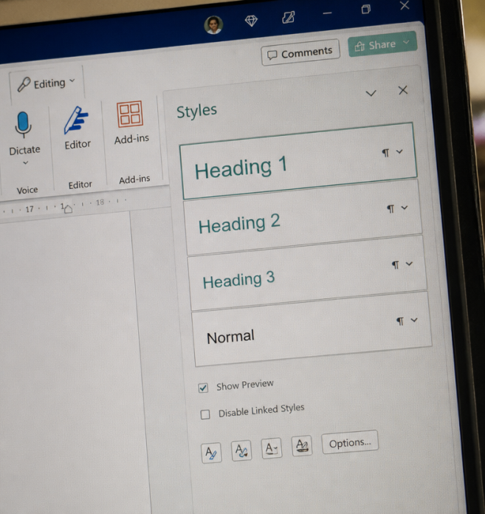
O Poder dos Estilos de Texto
ESTRUTURAÇÃO
O erro comum é formatar títulos manualmente aplicando negrito e tamanho um a um.
Estilos (Título 1, Título 2): Conferem significado semântico ao documento.
Alteração global: Mudar a cor de 'Título 1' no painel atualiza todos os capítulos simultaneamente.
🔑
Ponto-chave
Estilos tornam o texto uma estrutura navegável e automatizada.

Slide 21
Geração de Sumários Automáticos
Aplicar Título 1 aos tópicos principais.
Aplicar Título 2 e 3 aos subtópicos.
Inserir Sumário Automático no menu referências.
Atualizar campo após qualquer edição no texto.

Slide 22
Sequência: Sumário Automático
Ordene as etapas corretas para criar e manter um sumário dinâmico:
Clicar em 'Atualizar Sumário' após revisar números de página
Marcar seções com estilos hierárquicos (Título 1 e 2)
Posicionar o cursor na página reservada ao sumário
Inserir o sumário automático pelo menu de referências

Slide 23
Sequência: Sumário Automático
✅
Ordene as etapas corretas para criar e manter um sumário dinâmico:
1
Marcar seções com estilos hierárquicos (Título 1 e 2)
2
Posicionar o cursor na página reservada ao sumário
3
Inserir o sumário automático pelo menu de referências
4
Clicar em 'Atualizar Sumário' após revisar números de página

Slide 24
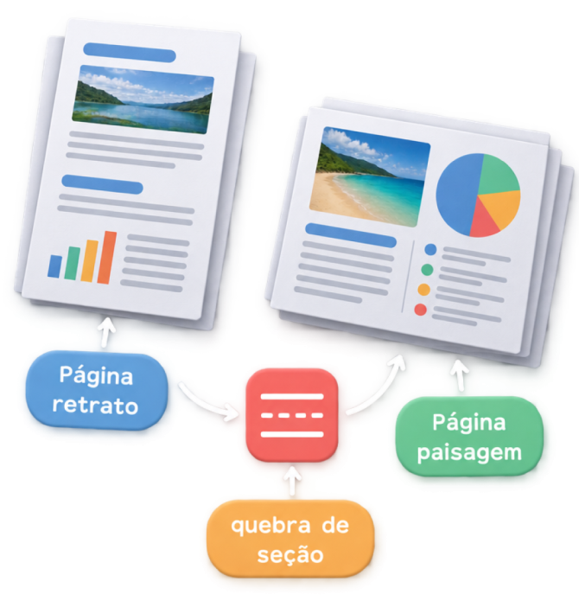
Quebras de Página vs Quebras de Seção
Diferenciar estes comandos é vital para documentos complexos:
Quebra de Página: Move o texto para a folha seguinte, mantendo formatação.
Quebra de Seção: Cria divisão estrutural independente para alterar orientação ou numeração.
⚠️
Atenção
Sem quebras de seção, mudar a orientação afeta o documento inteiro.

Slide 25
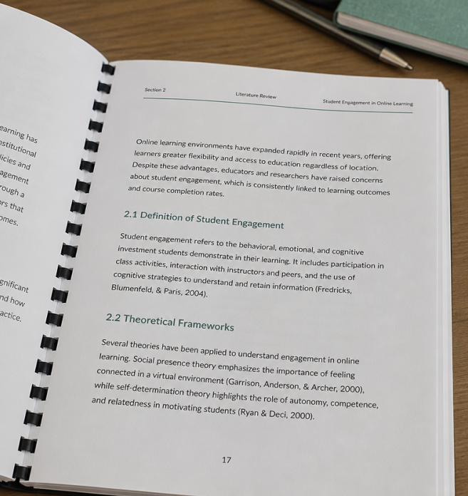
Cabeçalhos, Rodapés e Numeração
ESTRUTURAÇÃO
Elementos de identificação contínua:
Cabeçalho: Empresa, título e logotipo.
Rodapé: Numeração e notas de confidencialidade.
Desvincular do Anterior: Essencial para ocultar numeração na capa.
🧠
Lembre-se
Normas técnicas: contagem inicia na capa, mas numeração aparece apenas na introdução.

Slide 26
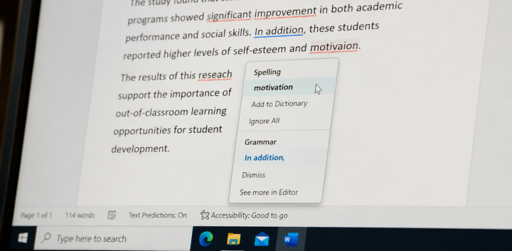
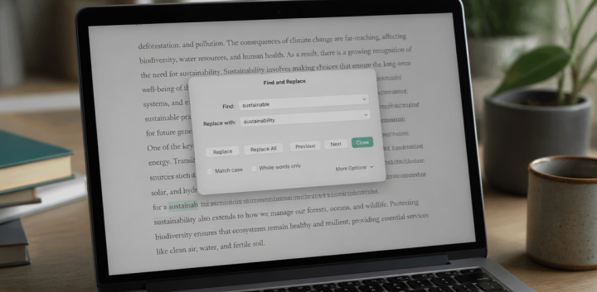
Ferramentas de Verificação e Busca
Ortografia e Gramática
Detecta deslizes ortográficos e repetições. Exige conferência humana para analisar o sentido contextual de termos técnicos.
Localizar e Substituir
Permite substituir termos em centenas de páginas em segundos (Ctrl+U ou Ctrl+H), garantindo consistência terminológica.

Slide 27
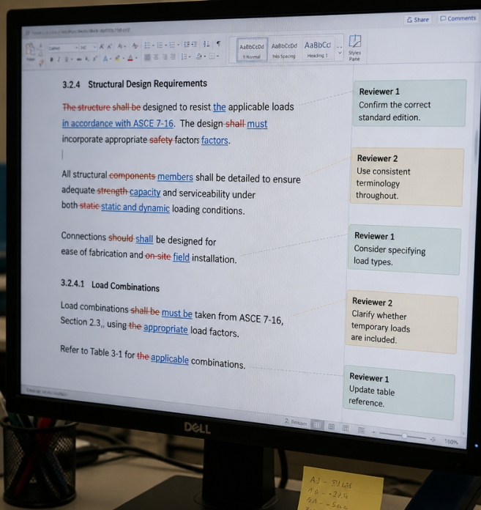
Trabalho Colaborativo: Alterações
Em equipes, o Controle de Alterações é indispensável:
Registro: Destaca adições, exclusões e formatações feitas por cada membro.
Decisão: O autor pode aceitar ou rejeitar cada modificação individualmente.
🔑
Ponto-chave
Evita conflitos e garante auditoria transparente na redação técnica.

Slide 28

Comentários e Mediação Respeitosa
COLABORAÇÃO
Use comentários para sugerir ajustes sem alterar o original:
Assertividade: Seja específico e construtivo.
Resolução: Marque como resolvido após o ajuste.
🧠
Lembre-se
Use empatia e cordialidade ao revisar textos.

Slide 29
Vocabulário: Recursos do Editor
Relacione as palavras com as definições
Localizar e Substituir
Tag semântica usada para categorizar capítulos e compor sumários dinâmicos.
Controle de Alterações
Modo de revisão que registra edições, inclusões e exclusões de cada autor.
Quebra de Seção
Divisor estrutural que permite ter margens, cabeçalhos ou orientações diferentes no mesmo arquivo.
Estilo Título
Ferramenta de busca global que troca palavras ou expressões por todo o documento.

Slide 30
Vocabulário: Recursos do Editor
✅
Relacione as palavras com as definições
Localizar e Substituir
Tag semântica usada para categorizar capítulos e compor sumários dinâmicos.
A
Controle de Alterações
Modo de revisão que registra edições, inclusões e exclusões de cada autor.
B
Quebra de Seção
Divisor estrutural que permite ter margens, cabeçalhos ou orientações diferentes no mesmo arquivo.
C
Estilo Título
Ferramenta de busca global que troca palavras ou expressões por todo o documento.
D

Slide 31
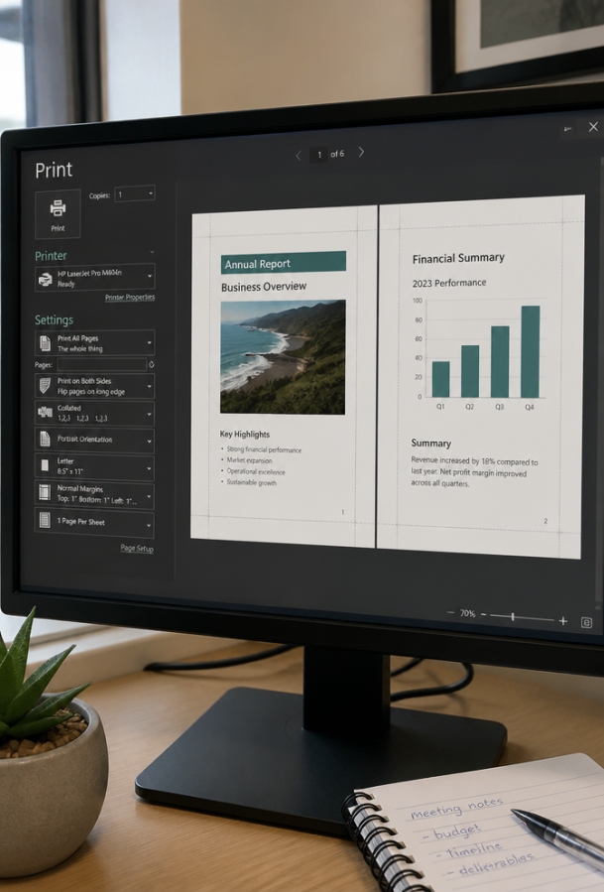
Preparação para Impressão
Antes de imprimir, inspecione a pré-visualização:
Linhas órfãs/viúvas: Evite linhas isoladas no topo ou rodapé.
Escala: Verifique se a proporção está em 100%.
Frente e verso: Atente às margens para encadernação.
⚠️
Atenção
Imprimir sem verificar a pré-visualização causa desperdício.

Slide 32
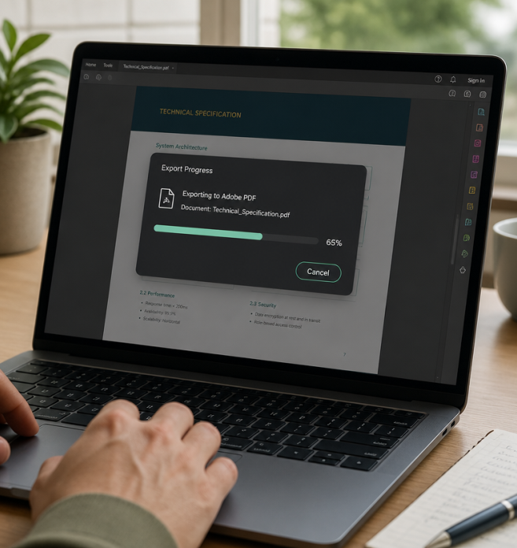
Exportação Segura em Formato PDF
FINALIZAÇÃO
Evite distribuir documentos técnicos em formato editável:
Visual: PDF mantém fontes, margens e tabelas fixas em qualquer tela.
Imutabilidade: Impede edições acidentais por terceiros.
Privacidade: Facilita a remoção de metadados antes do envio.
🔑
Ponto-chave
Envie arquivos editáveis apenas durante a colaboração ativa.

Slide 33
Roteiro da Prática Guiada
Ajustar margens da página no padrão A4.
Digitar e aplicar estilos Título 1 e 2.
Inserir tabela formatada com cabeçalho destacado.
Inserir sumário dinâmico e exportar em PDF.

Slide 34
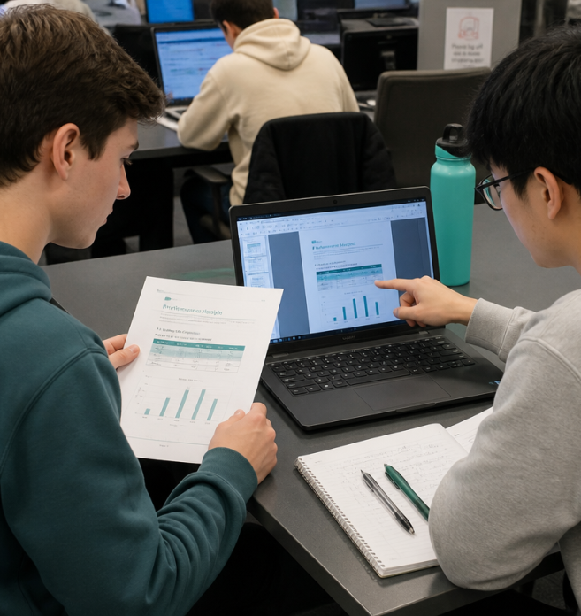
Prática: O Desafio da Proposta Técnica
Sua equipe deve entregar um projeto de modernização de TI:
Estrutura: Capa, Sumário, Introdução, Diagnóstico com Tabela e Orçamento.
Padrão: Arial 12, texto justificado, espaçamento 1,5 e recuo de 1,25 cm.
Colaboração: Colegas devem sugerir melhorias via comentários.
🔍
Exemplo
O rigor formal confere aspecto institucional ao projeto.

Slide 35

Mão na Massa: Produção do Documento
Configurar página: A4, margens Sup/Esq 3cm, Inf/Dir 2cm.
Estruturar relatório: 3 seções com estilos Título 1 e 2.
Formatar texto: Arial/Calibri 12, justificado, entrelinha 1,5,
espaçamento pós-parágrafo 6pt.
Inserir quebra de página antes do capítulo e gerar sumário.
Adicionar comentário de revisão e exportar arquivo em PDF.

Slide 36

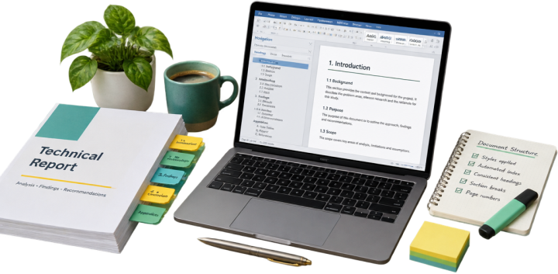
Comparativo: Amador vs Profissional
Prática Amadora
Vários Enters para separar páginas, sumário digitado com pontinhos manuais e formatações manuais desordenadas.
Prática Profissional
Quebras de página semânticas, estilos globais aplicados, sumário atualizável com um clique e exportação PDF limpa.

Slide 37
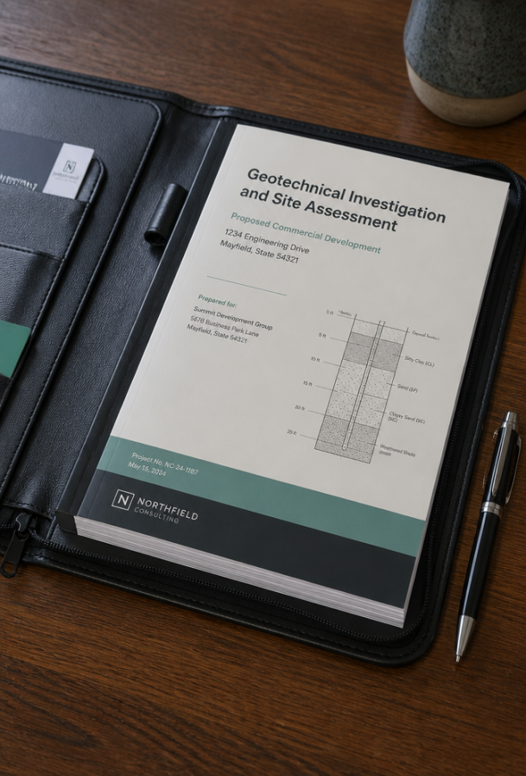
Síntese dos Aprendizados
FINALIZAÇÃO
Documentos técnicos unem precisão e rigor visual:
Geometria: Margens e recuos definem o ritmo da leitura.
Semântica: Estilos garantem automações e sumários.
Colaboração: Revisão com controle de alterações e exportação em PDF.
🧠
Lembre-se
Sua formatação reflete organização e competência profissional.

Slide 38


Debate: Eficiência e Ética Digital
Em uma empresa, um colaborador enviou uma proposta técnica aberta (.docx) com anotações e comentários internos esquecidos no arquivo. Quais são os riscos técnicos, éticos e de segurança dessa falha para a organização?

Slide 39
Debate: Eficiência e Ética Digital
✅
Você poderia ter dito...
Vazamento de dados estratégicos ou comentários confidenciais ferindo a LGPD.
Possibilidade de adulteração de valores ou condições contratuais pelo cliente.
Dano à reputação e credibilidade profissional da organização.

Slide 40

Avaliação Final: Domínio dos Editores
Pergunta 1:
Qual é a principal função dos Estilos (ex: Título 1 e 2) na produção de relatórios técnicos?
Pergunta 2:
Por que devemos usar quebras de seção em vez de simples quebras de página quando precisamos alternar entre retrato e paisagem?
Pergunta 3:
Cite duas vantagens de exportar o documento final em PDF antes de distribuí-lo.

Slide 41
Avaliação Final: Domínio dos Editores
✅
Resposta 1:
Padronizar o formato tipográfico e permitir a geração automática de sumários dinâmicos.
Resposta 2:
Porque a quebra de seção divide o documento em partes independentes, permitindo diferentes margens e orientações de página.
Resposta 3:
Garantir a preservação visual exata em qualquer aparelho e dificultar alterações indevidas no texto.

